Slide 1
Ο ΚΥΚΛΑΔΙΚΟΣ ΠΟΛΙΤΙΣΜΟΣ

Slide 2
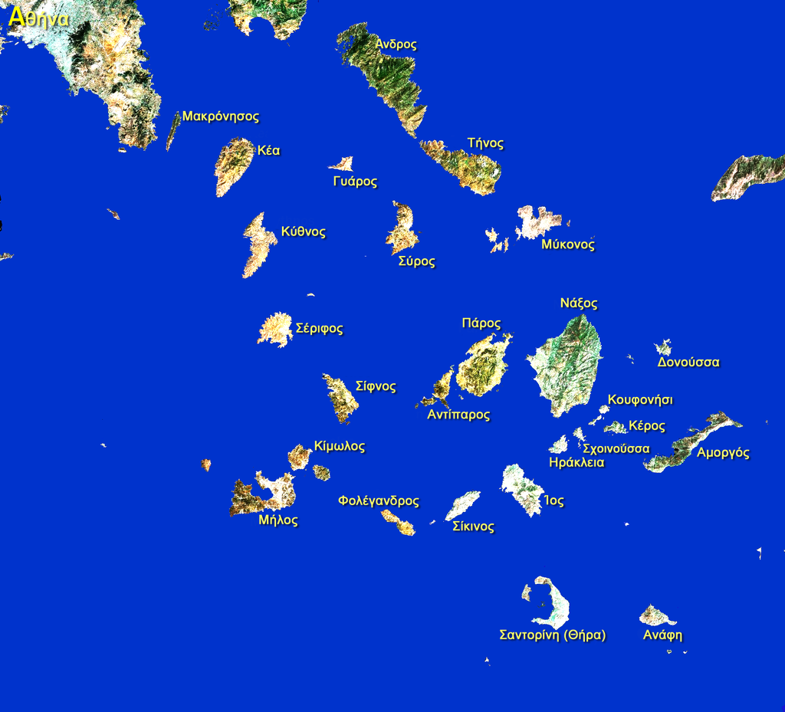

Slide 3
Πού, πότε και γιατί;
Κυκλάδες= νησιωτικό σύμπλεγμα στο Αιγαίο Πέλαγος (Ποια νησιά περιλαμβάνουν και γιατί ονομάστηκαν έτσι;)
Ανάπτυξη μεγάλου πολιτισμού:3.000-2.000 π.Χ. (εποχή του Χαλκού)
Παράγοντες που οδήγησαν στη δημιουργία του Κυκλαδικού πολιτισμού:
1.Ήπιο κλίμα
2.Προνομιακή γεωγραφική θέση:οι Κυκλάδες είναι σαν μια γέφυρα ανάμεσα στην Ευρώπη και την Ασία, την Κρήτη και την ηπειρωτική Ελλάδα
3.Ανάπτυξη ναυτιλίας:οι Κυκλαδίτες με τα πλοία τους μεταφέρουν από την Εγγύς Ανατολή στην Ευρώπη προϊόντα, ιδέες, θρησκευτικές αντιλήψεις, τεχνικές γνώσεις

Slide 4
Πώς οργανώνουν την κατοίκηση των νησιών;
Οργάνωση μικρών οικισμών σε πολλά νησιά από το 3.000 π.Χ.
Αυτονομία κάθε οικισμού-καμία κεντρική εξουσία
Οι οικισμοί χτίζονται κοντά στη θάλασσα ή στα πρανή (πλαγιές) των χαμηλών λόφων
Από το 2.300 π.Χ. οχυρώνονται μερικοί οικισμοί ή χτίζονται σε ψηλά μέρη, γιατί παρουσιάστηκαν νέοι πληθυσμοί πιθανόν από τη Μικρά Ασία και αναστάτωσαν τον ρυθμό της ζωής

Slide 5
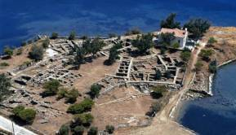
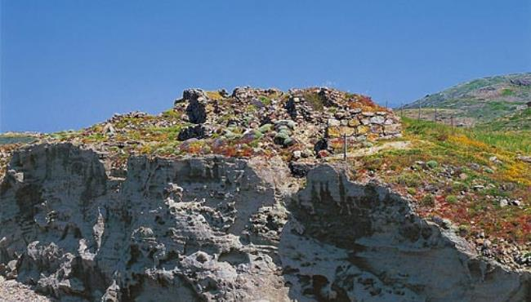
Αγία Ειρήνη Κέας
Αρχαιολογικός χώρος Φυλακωπής Μήλου

Slide 6
Ακμή του Κυκλαδικού πολιτισμού
2.000 π.Χ.:οι Κυκλάδες έχουν επαφές με την ηπειρωτική Ελλάδα και με την Κρήτη
Μεγαλύτεροι οικισμοί με πιο επιβλητικά κτίρια.
Ο σημαντικότερος οικισμός: Ακρωτήρι στη Θήρα

Slide 7
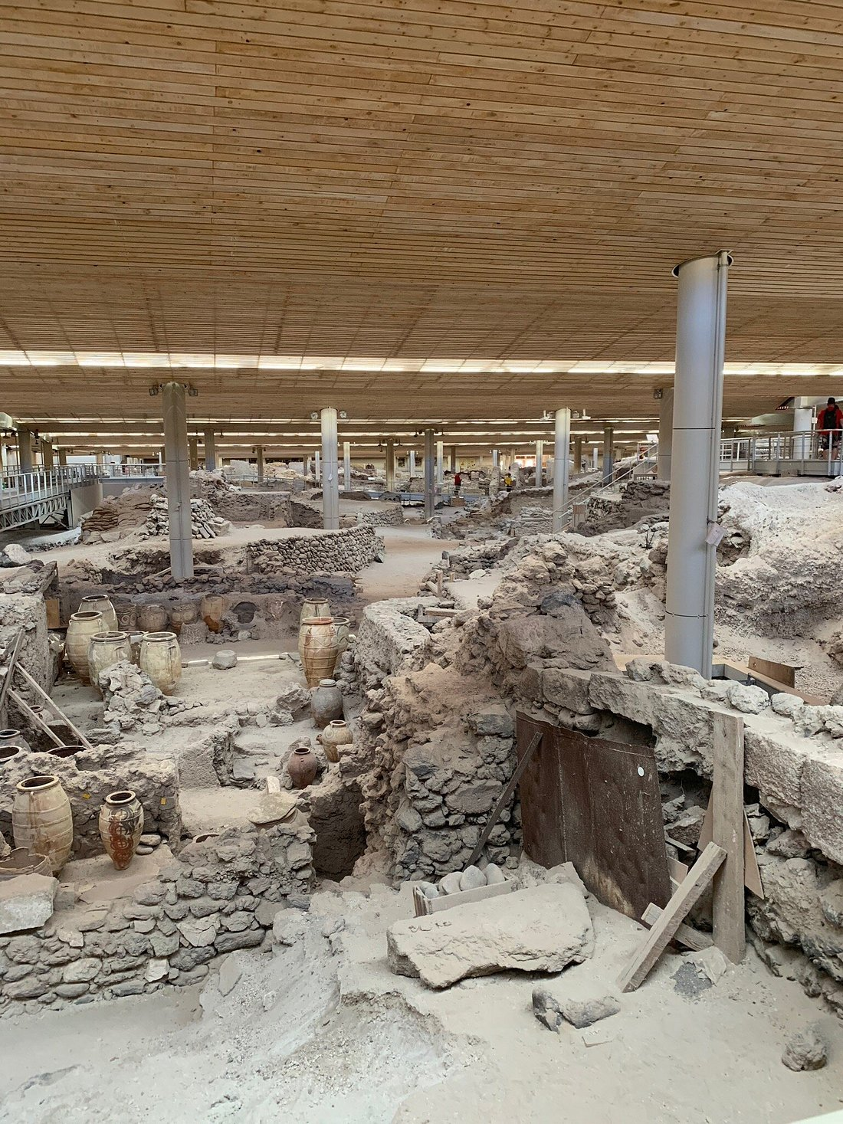
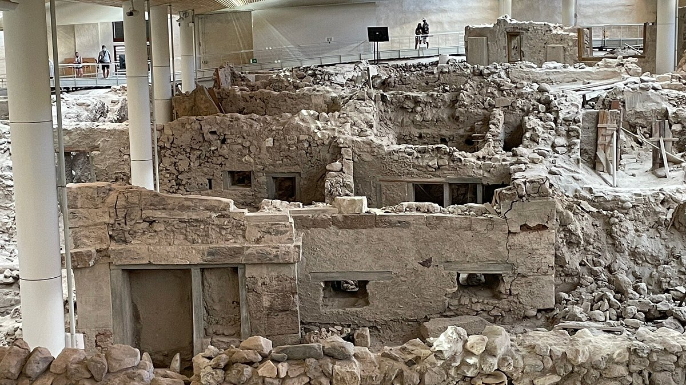
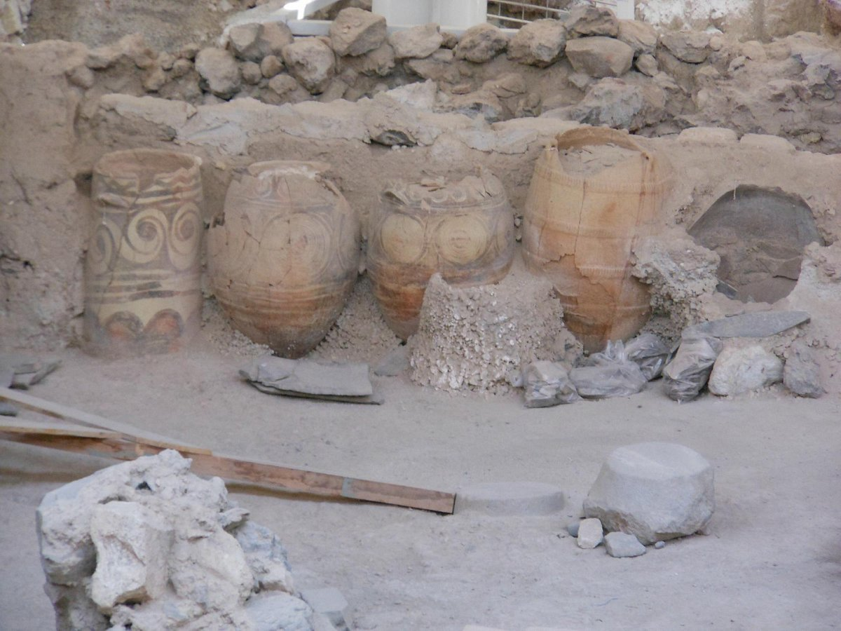
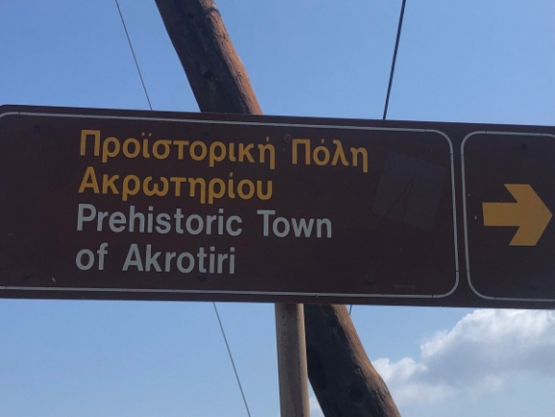

Slide 8
Καταστροφή του Κυκλαδικού πολιτισμού
1.600 π.Χ.:οι οικισμοί καταστρέφονται από μεγάλο σεισμό
Η μινωική Κρήτη επικρατεί στις Κυκλάδες
1.450 π.Χ.:καταστροφή των μινωικών ανακτόρων από σεισμό επικρατούν οι Μυκηναίοι στις Κυκλάδες και μεταδίδουν την τέχνη, τη θρησκεία και την τεχνολογία τους

Slide 9
Κυκλαδική Τέχνη
Τα περίφημα μαρμάρινα ειδώλια, μικρά αγαλματίδια που παριστάνουν γυμνές γυναίκες, άνδρες μουσικούς, πολεμιστές ή κυνηγούς
Αφαιρετικές σχηματοποιημένες μορφές με λίγες χαρακτηριστικές λεπτομέρειες
Πήλινα, μαρμάρινα, μεταλλικά αγγεία απλή γραμμική ή χαρακτή διακόσμηση

Slide 10
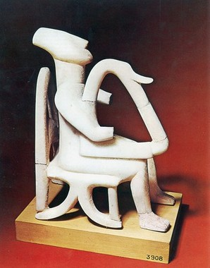
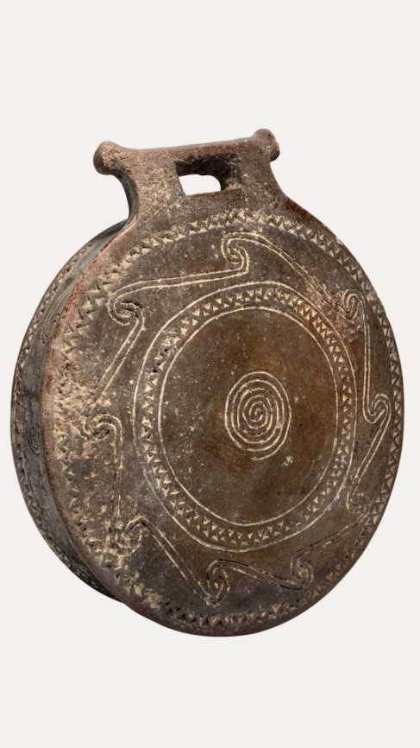
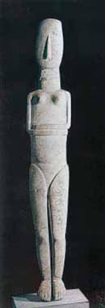
Ένα από τα αριστουργήματα της κυκλαδικής ειδωλοπλαστικής. Ο καθιστός άνδρας παίζει άρπα, συμμετέχοντας ίσως σε κάποια θρησκευτική τελετή. (Αθήνα, Εθνικό Αρχαιολογικό Μουσείο)
Τηγανόσχημο σκεύος
Μαρμάρινο ειδώλιο γυναίκας. Τέτοια ειδώλια βρέθηκαν σε τάφους. Το μικρό πάχος και η στάση των άκρων ποδιών τους δείχνει ότι δεν μπορούσαν να σταθούν όρθια. Είναι αβέβαιο, αν παριστάνουν θεά που έχει σχέση με το θάνατο. (Αθήνα, Εθνικό Αρχαιολογικό Μουσείο)

Slide 11
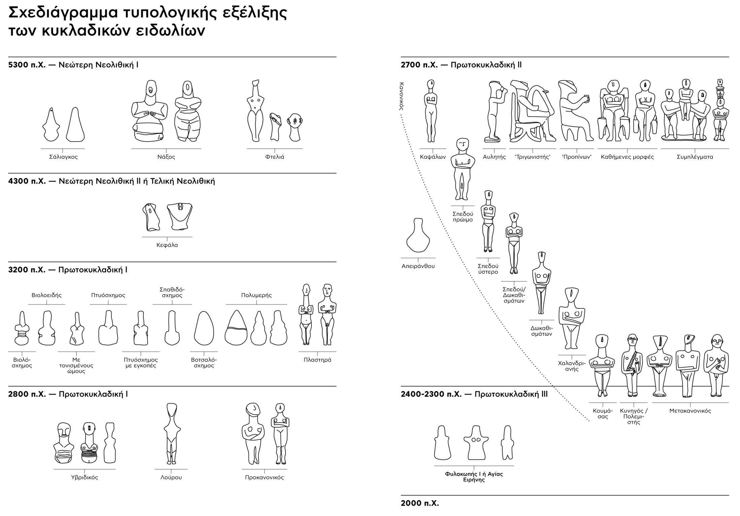

Slide 12
ΕΡΩΤΗΣΕΙΣ
1.Ποιες χιλιετίες και γιατί αναπτύχθηκε ο πολιτισμός στις Κυκλάδες κατά την Εποχή του Χαλκού;
2.Πώς ήταν οργανωμένοι οι οικισμοί των Κυκλάδων κατά την 3^{η} χιλιετία; Να αναφέρετε σχετικά παραδείγματα.
3.Πώς φτάνει στην ακμή και την καταστροφή του ο κυκλαδικός πολιτισμός;
4.Ποια είναι τα χαρακτηριστικά της κυκλαδικής τέχνης;

